Slide 1
Всероссийский конкурсный отбор проектов «Женщины за здоровое общество» ПРОФИЛАКТИКА ОЖОГОВ У ДЕТЕЙ РАННЕГО ВОЗРАСТА НОМИНАЦИЯ: материнство и детство
Руководитель команды: Рожкова Галина Владимировна.
ГБУЗ «Березовская городская больница имени А. М. Назаренко».
Россия. Кузбасс. г. Березовский.

Slide 2
Актуальность проекта
Пожары и возгорание являются основными причинами случайной смерти дома детей в возрасте от 0 до 24 месяцев. У многих из числа тех, которые выздоравливают, остаются обезображивающие рубцы. Будучи сложной и до конца не изученной, проблема ожогов продолжает привлекать к себе внимание. Лечение обожженных детей трудоемко, финансово затратное и длительное. Оно требует специальных знаний, оборудования, условий и высокого мастерства от медицинского персонала.
Повышенный интерес к этой проблеме объясняется тем, что в структуре причин детской смертности травматизм занимает одно из первых мест.

Slide 3
ЦЕЛЕВАЯ АУДИТОРИЯ
СОЦИАЛЬНАЯ
Родители детей младшего возраста. Будущие родители.
МЕДИЦИНА
Медицинские работники по специальности «Педиатрия», «Акушерство и гинекология», «Сестринское дело в педиатрии», «Акушерское дело».
ОБРАЗОВАНИЕ
Педагоги, воспитатели образовательных дошкольных учреждений.

Slide 4
СТАДИЯ ПРОЕКТА
Данный проект имеет статус – Активный.
Продумана архитектура проекта.
Собрана команда, понятны ресурсы,
источники продвижения проекта, реализация начата и продолжается.
Архитектура.
Команда.
Ресурсы.
Источники продвижения.
Реализация.

Slide 5
МИССИЯ ПРОЕКТА. ЦЕЛИ. ЗАДАЧИ.
Для снижения травматизма и дальнейшей инвалидизации детей необходимо профилактировать ожоги у детей на различных уровнях, начиная с брошюрок для родителей и продолжая в средствах массовой информации, для пробуждения бдительности людей окружающих детей. Отсутствие информации о последствиях ожогов у детей в первые два года жизни, полное отсутствие профилактической информации и приводит к серьезным последствиям.
Цель: Снижение ожогового травматизма у детей первых лет жизни.
Задачи: Размещение профилактической информации по предупреждению ожогов у детей раннего возраста.
Планируемые результаты по реализации пособия - снижение ожогового травматизма у детей раннего возраста.

Slide 6
РЕЛИЗАЦИЯ ПРОЕКТА.
В детской поликлинике ГБУЗ «БГБ имени А. М. Назаренко» был проведен анализ 1000 амбулаторных карт за период с 2022 г по 2024 г включительно. Информация анализировалась с позиции этиологии ожоговой травмы у детей в аспектах «кто», «где» и «как» получает ожоги и как эти обстоятельства можно профилактировать. Собранные данные по этиологии ожоговой травмы у детей показали, что наиболее часто термические поражения встречаются в первые два года жизни. На эту группу приходится 32% (320) всех ожогов у детей (рис 1)..

Slide 7
Анализируя полученные данные о возрасте пострадавших от ожогов, были выделены дети от 0 до 24 месяцев жизни. Как показал анализ, данная возрастная группа детей более подвержена получению ожоговой травмы. Другой анализ поиска ответа на вопрос: «Кто получает ожоги?» является исследование причин травм (рис 2).
Данное исследование позволило определить четыре причины ожогов у детей. В большинстве становится жертвами собственных неосторожных действий (невнимательность родителей). Вторая группа включает в себя детей, которые стали заложниками обстоятельств (например, пожар в доме). В третью группу включены дети, которые пострадали в результате насилия окружающих людей (например, няни, случайные сиделки).
На вопрос «как получают ожоги?» ответ был получен при помощи распределения от источника ожога (рис.3).

Slide 8
МЕТОДОЛОГИЯ ПОСОБИЯ
Профилактика ожогов у новорожденных и детей первых лет жизни должна основываться на знании того, что причина ожогов в этом возрасте является соприкосновением с горячей жидкостью, а местом ожога может быть кухня или ванная комната.
Чаще ожоги происходят на кухне во время приготовления пищи или когда дети играют в отсутствии родителей.
В этот период их жизни даже не большое, но разумное ограничение их подвижности помогает избежать несчастного случая.
Методология заключается в выпуске профилактической брошюры в помощь родителям под названием «Предупреждение ожогов у детей раннего возраста». Данный выпуск предполагается разместить в детской поликлинике, в инфекционном стационаре, женской консультации и на сайте учреждения.
Содержание издания.
Всем родителям и медицинскому персоналу, оказывающему помощь детям, необходимо знать несколько простых профилактических приемов. Вас поджидает опасность:

Slide 9
График внедрения пособия в практическую деятельность
1 квартал 2025 Детская поликлиника (привлеченные лица – 50; анкетирование родителей – 100)
1 квартал 2025 Женская консультация (привлеченные лица – 20; анкетирование родителей – 100)
1 квартал 2025 Инфекционное отделение (привлеченные лица – 30; анкетирование родителей – 100)

Slide 10
ОЦЕНКА РЕЗУЛЬТАТОВ
Результативность проекта будет оценена во 2 квартале 2025 г. путем проведения анализа анкетирования родителей. Подтверждением достижения поставленной цели будет являться снижение госпитализации пациентов с ожоговым травматизмом. Проблема профилактики ожогового травматизма может быть частично решена. Проект носит человеческий фактор, который не зависит от социального статуса и положения родителей. Главная цель в реализации проекта профилактировать ожоговый травматизм детей и в дальнейшем избежать физических и психологических увечий детей. Исследовательская деятельность практикующих медицинских сестер доказывает необходимость проведения профилактических мероприятий, направленных на предупреждение получения ожогового травматизма детей раннего возраста, снижения затрат федерального бюджета на лечение маленьких пациентов ожоговых центров.

Slide 11
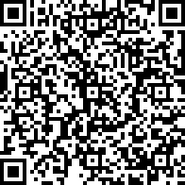
МЕТОДИЧЕСКОЕ ПОСОБИЕ - ПРОФИЛАКТИКА
ОЖОГОВ У ДЕТЕЙ РАННЕГО ВОЗРАСТА
https://cloud.mail.ru/public/cMmP/wy3crUNR1?weblink=cMmP/wy3crUNR1

Slide 12
“Мудрец будет скорее избегать болезней, чем выбирать средства против них. ”
Томас Мор.

Slide 13
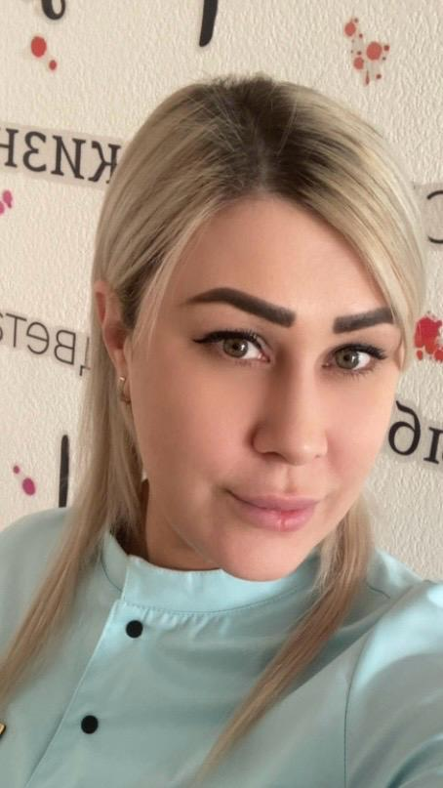
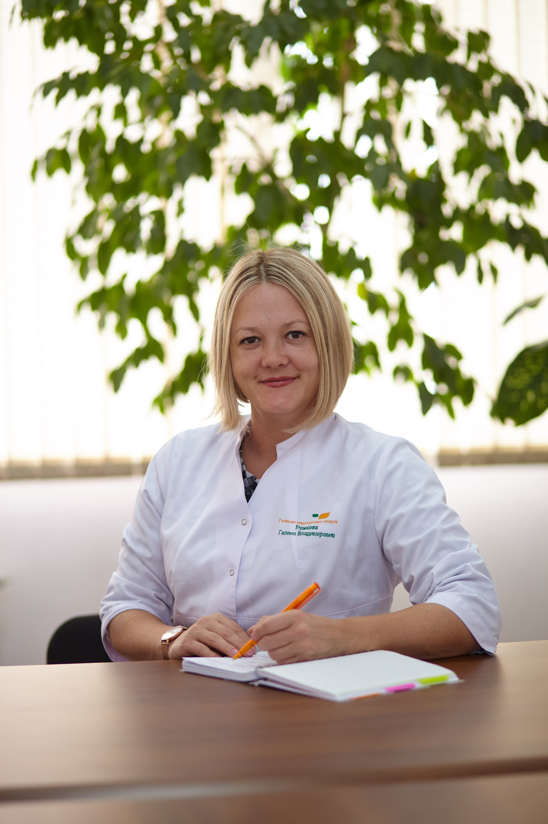
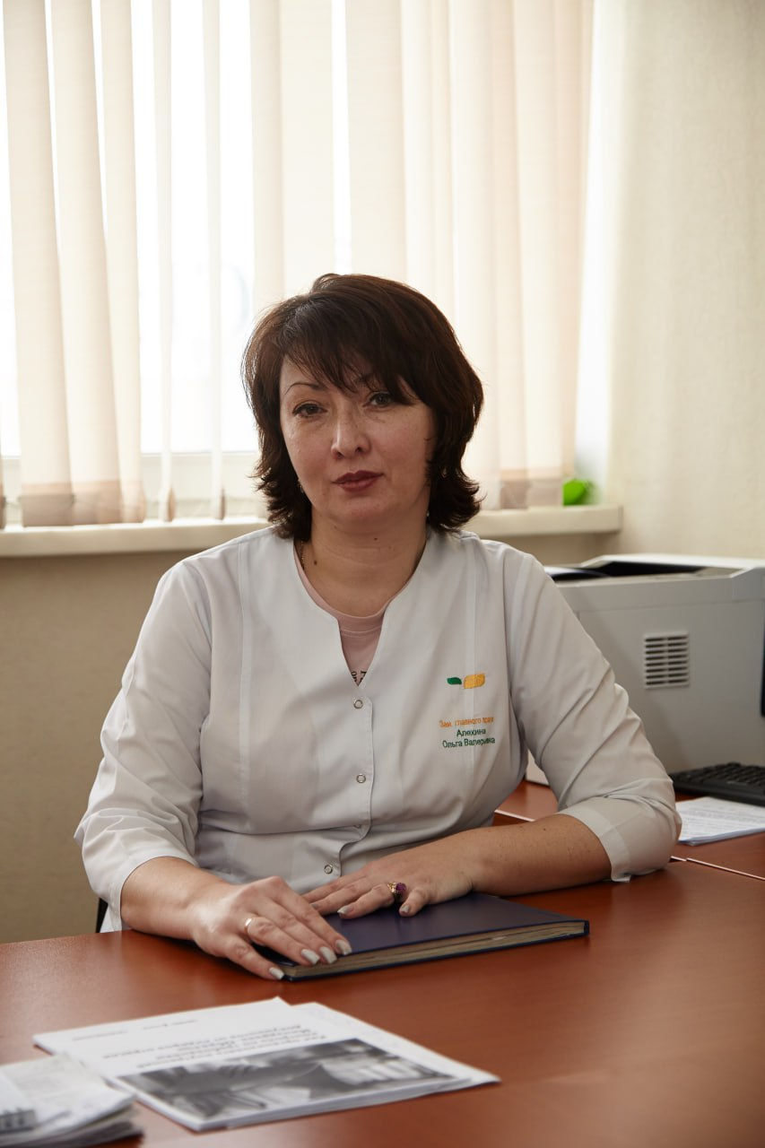
КОМАНДА ПРОЕКТА
Руководитель проекта
Ключевые члены команды
Сухова Анастасия Евгеньевна1989 г.р., главная медицинская сестра ГБУЗ «БГБ имени А. М. Назаренко». Россия, Кузбасс, Кемерово.
Рожкова Галина Владимировна 1981 г.р., заместитель главного врача по сестринской деятельности ГБУЗ «БГБ имени А. М. Назаренко». Россия, Кузбасс, Кемерово.
Алехина Ольга Валерьевна1975 г.р., заместитель главного врача по организации медицинской деятельности ГБУЗ «БГБ имени А. М. Назаренко». Россия, Кузбасс, Кемерово.

